Slide 1
JOB INTERVIEW QUICK REFERENCE
面接クイックリファレンス
名木 菜緒子

Slide 2
01
作成したきっかけ
02
アプリ概要
目次
03
主な流れ
04
アプリの特徴
05
画面遷移
06
完成イメージ

Slide 3
きっかけ
就職活動の面接が苦手で話す内容を忘れてしまうことが多く、いつでもどこでもすぐ確認でき、本番直前だけでなく練習にも活用できるアプリが欲しいと思ったため。

Slide 4
きっかけ
就職活動の面接が苦手で話す内容を忘れてしまうことが多く、いつでもどこでもすぐ確認でき、本番直前だけでなく練習にも活用できるアプリが欲しいと思ったため。

Slide 5
アプリ概要
面接の質問と回答をセットで管理し、いつでも確認し面接対策に活用できるアプリ。
質問や回答の追加・編集・削除ができる。

Slide 6
アプリ概要
面接の質問と回答をセットで管理し、いつでも確認し面接対策に活用できるアプリ。
質問や回答の追加・編集・削除ができる。

Slide 7
主な流れ
1
2
3
4
質問を登録
回答を登録
練習
修正

Slide 8
アプリの特徴
パッと確認
サッと更新
いつでもどこでも
すぐに修正
PCやスマホから
いつでもどこでも
すぐに確認
気づいたときに
回答画面からすぐ更新

Slide 9
アプリの特徴
シュっと分類
パッと確認
サッと更新
いつでもどこでも
駅から徒歩5分
月1,234円〜
リモートワークや集中したい仕事に
オフィス街なのでランチをする場所も多い
自分でオフィスを借りるより安い！
たくさんの方に選ばれています

Slide 10

メリット
Good
メリット

Slide 11
画面遷移
質問一覧
回答
Question.dart
Answer.dart

Slide 12
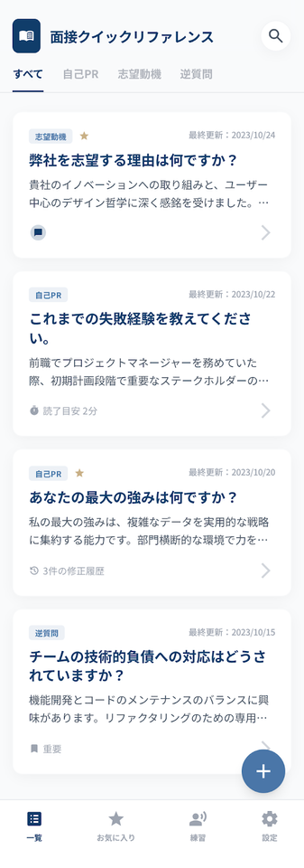
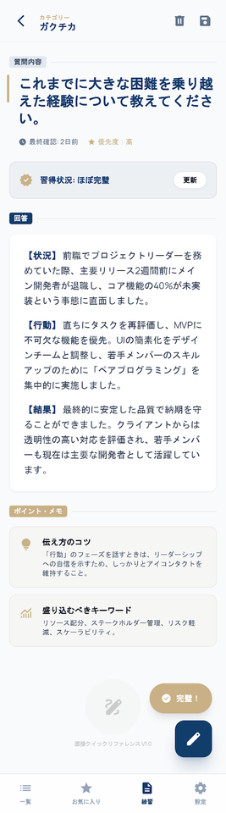
完成イメージ

Slide 13
ご清聴ありがとうございました

